Slide 1



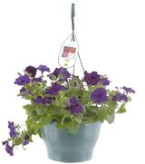
zorgsystemen

Slide 2

Welkom
Studenten:
PT43D, PT33D, PT33L, PT43L,

Slide 3
Wat gaan we doen?
Inleveren opdracht BBL: bedrijf in beeld
BOL: bedrijf innoveren
13.30-14.30: zorgsystemen
      Ri&e
      Opdracht risicovolle bedrijfsituaties
      Webquest zorgsystemen

Slide 4
Het arrangement
www.wikiwijs.nl
Zoeken: verzamelarrangement
Aanklikken: plannen en optimaliseren
Periode 12: wet en regelgeving: zorgsystemen

Slide 5
Ri&e
Risico inventarisatie en evaluatie
https://stigas.nl/diensten/risico-inventarisatie-en-evaluatie/
https://www.youtube.com/watch?v=DegY3hhAKO8
https://instrumenten.rie.nl/nl/@@login?came_from=https%3A%2F%2Finstrumenten.rie.nl%2Fnl%2F%3Flanguage%3Dnl-NL

Slide 6
Opdracht risico volle bedrijfssituatie
Noem 5 risicovolle situaties op het BPV bedrijf
Voor wie is het risicovol
Beschrijf het risico
Noem per situatie de mogelijke maatregelen om het risico te vermijden

Slide 7
Opdracht Ri&e
Vraag aan het BPV bedrijf of er een Ri&e is.
Vraag aan BPV bedrijf of zij aangesloten zijn bij COLLAND of STIGAS
Bij geen bedrijf Ri&e: open de proefversie
Zoek 5 belangrijke risico’s uit de Ri&e. benoem deze
Geef voor deze risico’s aanbevelingen om deze risico's te vermijden.

Slide 8
Webquest zorgsystemen
Maak de opdrachten uit de webquest

Slide 9
Eindopdracht zorgsystemen
Opdrachten webquest uitgevoerd en inleveren in verslagvorm
Het doen van een ri&e op het BPV bedrijf en daarbij 5 verbetervoorstellen maken en deze in een verslag inleveren
Bijvoegen als bijlage: de Ri&e

Slide 10

Vragen
segers@groenewelle.nl

Slide 11

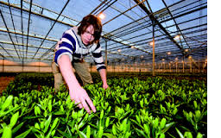
Stage
BPV en BPV

